Slide 1

Senaryo kategorisı
Türkçe Doğal Dİl İşleme
8 - 9 Ağustos 2024
Alzcur

Slide 2

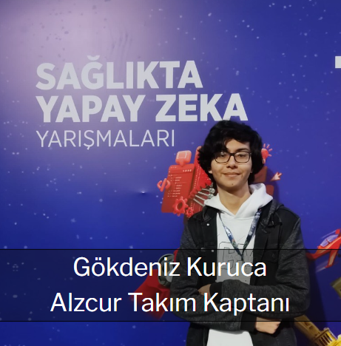
Gökdeniz Kuruca
Alzcur Takım Kaptanı
EKİBİMİZ
ALZCUR
Takım Kaptanı: Gökdeniz Kuruca
Görevler: Veri Hazırlama, Veri Ön İşleme, Varlık İsim Çıkarımı, Duygu Analizi Model Geliştirmesi

Slide 3



PROJE TANIMI
Metinlerdeki duygu analizi genellikle genel bir duygu sınıflandırması yapar, ancak bu durum belirli varlıklar hakkında daha ayrıntılı bilgiler sunmaz.
Ele alınan problem metinlerdeki belirli varlıkların ayrı ayrı duygu analizini yapabilmektir. Bu tür bir analiz, şirketlerin ve ürünlerin nasıl algılandığını daha ayrıntılı bir şekilde incelemeye olanak tanır ve bu sayede hedeflenmiş içgörüler sunar.
Telefon çok iyi çalışıyor ama batarya ömrü kısa
A firması hakkında pek fikrim yok ama B firması harikadır
Hayatımda aldığım en kötü hizmet bu olsa gerek. Kat kat iyisini başka firmalar veriyor

Slide 4

ÇÖZÜM
NymAI, metinlerdeki belirli varlıkların duygu analizini yapmak için geliştirilmiş bir araçtır. Bu çözüm, metinlerdeki varlıkların duygu durumlarını ayrıntılı bir şekilde inceleyerek, bu varlıklarla ilgili olumlu, olumsuz veya nötr yorumları belirlemekte kullanılır.
NYMAI

Slide 5
Hedef Kitle
Büyük Firmalar
İçerik Üreticileri
Girişimciler
Yatırımcılar
AR-GE Birimleri
Müşteri Hizmetleri
ÇÖZÜM

Slide 6
İŞ AKIŞI
1. Proje Planlama ve Tanımlama
2. Literatür Taraması
3. Gereksinim Analizi ve Toplama
4. Veri Toplama ve Ön İşleme
5. Model Geliştirme
6. Model Eğitimi ve Değerlendirme
7. Uygulama Geliştirme ve Test
8. Dokümantasyon ve Sunum
9. Son Testler ve Teslim

Slide 7
SemEval
SemEval14
SemEval15
SemEval16
VERİ SETİ

Slide 8
SemEval14
Duygu Durumu | Örnek Sayısı
Olumlu | 2546
Olumsuz | 1502
Nötr | 4066
Toplam | 8114

Slide 9
SemEval15
Duygu Durumu | Örnek Sayısı
Olumlu | 642
Olumsuz | 207
Nötr | 482
Toplam | 1331

Slide 10
SemEval16
Duygu Durumu | Örnek Sayısı
Olumlu | 885
Olumsuz | 968
Nötr | 767
Toplam | 2620

Slide 11
Toplam Veri Seti
Duygu Durumu | Örnek Sayısı
Olumlu | 4073
Olumsuz | 2077
Nötr | 5315
Toplam | 17465

Slide 12
YÖNTEM VE TEKNİKLER
Genel Mimari
Metin Ön İşleme
İstenmeyen Karakterlerin Kaldırılması
Varlık İsim Çıkarımı
Kural Tabanlı Yaklaşım
Duygu Analizi
BERT
Bağlam Analizi
Sonuçların Birleştirilmesi ve Gönderilmesi
SpaCy modelleri
Diller Arası Çeviri
Kök Çıkarımı ve Durma Sözcüklerin Kaldırılması
Boşluk Normalizasyonu
Çeviri İşlemleri
Duygu Analizi
Bağlam Analizine Göre Duyguların Eşlenmesi
Gelen Sonuçların Birleştirilerek İlgili Sunucuya Post İsteği İle Gönderilmesi

Slide 13
YÖNTEM VE TEKNİKLER
URL ve Özel Karakterlerin Temizlenmesi
Boşlukların Normalizasyonu
Çeviri
Kök Çıkarımı ve Durma Sözcüklerini Kaldırması
Metin Ön İşleme
URL ve Özel Karakterlerin Kaldırılması: Metindeki URL'ler ve gereksiz özel karakterler temizlenir.
Boşlukların Normalizasyonu: Fazla boşluklar kaldırılarak metin düzenlenir.
Çeviri: Metinler farklı dillere çevrilir.
Kök Çıkarımı ve Durma Sözcüklerin Kaldırılması: Kelimelerin kök haline çevrilmesi ve durma sözcüklerinin temizlenmesi ile modele daha anlaşılabilir bir alan sunulur.

Slide 14
YÖNTEM VE TEKNİKLER
SpaCy ile Varlık İsim Çıkarımı
Kural Tabanlı Yaklaşım
Varlıklar
Diller Arası İşleme
Varlık İsim Çıkarımı
SpaCy Modelleri: SpaCy'nin tr_core_web_sm ve tr_core_web_lg modelleri kullanılarak metin içindeki adlandırılmış varlıklar tespit edilir ve kategorize edilir.
Kural Tabanlı Yaklaşım: Tespit edilen varlıkların standart bir formata getirilmesi (örneğin, '@' işaretinin kaldırılması).
Diller Arası İşleme: Cümle çeviri modelleri kullanılarak farklı dillere çevrilir ve dilin uygun core_web modeli sınanır.

Slide 15
YÖNTEM VE TEKNİKLER
Bağlam Bazlı Duygu Tahmini
İlgili Kelime Tespiti
Duygu Analizi
Varlık Tabanlı Duygu Analizi
Bağlamsal Anlama: BERT modeli, metindeki kelimelerin bağlamını anlayarak her kelimenin anlamını belirler.
Duygu Sınıflandırması: Model, her bir varlık için duygu sınıflandırması yapar.
Duygu Puanlaması: Her bir varlık için bağlamdan yola çıkarak duygu puanları atanır.

Slide 16


YÖNTEM VE TEKNİKLER
Türkiye
Teknoloji
Takımı
tarafından
her
yıl
etkinlikler
gerçekleştirilmektedir
harika
Varlık İsim Çıkarımı İle Tespit Edilen Varlık
BERT Modeli İle Tespit Edilen Bağlam
Varlık Bazlı Duygu Analizi

Slide 17
MODEL EĞİTİMİ VE DEĞERLENDİRME

Slide 18
Metrikler
F1
Kesinlik
Duyarlılık
Doğruluk
MODEL EĞİTİMİ VE DEĞERLENDİRME

Slide 19
MODEL EĞİTİMİ VE DEĞERLENDİRME
Duygu Durumu | Doğruluk
Olumlu | 0.823
Olumsuz | 0.756
Nötr | 0.816
Makro | 0.798
Duygu Durumu | Kesinlik
Olumlu | 0.783
Olumsuz | 0.746
Nötr | 0.842
Makro | 0.789
Duygu Durumu | Duyarlılık
Olumlu | 0.818
Olumsuz | 0.758
Nötr | 0.762
Makro | 0.778
Duygu Durumu | F1
Olumlu | 0.800
Olumsuz | 0.733
Nötr | 0.798
Makro | 0.763

Slide 20
SONUÇLAR
Duygu Durumu | Doğruluk
Olumlu | 0.823
Olumsuz | 0.756
Nötr | 0.816
Makro | 0.798
Duygu Durumu | Kesinlik
Olumlu | 0.783
Olumsuz | 0.746
Nötr | 0.842
Makro | 0.789
Duygu Durumu | Duyarlılık
Olumlu | 0.818
Olumsuz | 0.758
Nötr | 0.762
Makro | 0.778
Duygu Durumu | F1
Olumlu | 0.800
Olumsuz | 0.733
Nötr | 0.798
Makro | 0.763

Slide 21
SONUÇLAR
ARTILAR
Diller Arası Etkileşim
Bağlam Tespiti
Kolay Adaptasyon
Vektör Tabanlı Model
Uzun Metinlerde Etkili
EKSİLER
Çeviri Sorunları
Diller Arası Uyuşmazlıklar
Fazla Veriye Bağımlılık
Güncel Sonuçlar İstenen Sonuçların Altında

Slide 22
PROJE YOL HARİTASI
Uygun Veri Miktarının Arttırılması
Proje Bazında Özelleştirilmiş Varlık İsim Çıkarımı Modeli
İkilik (Conflict) Durumlarındaki Davranış Geliştirmeleri
Çoklu Diller Üzerinde Performans İyileştirmeleri
Ticarileşme

Slide 23
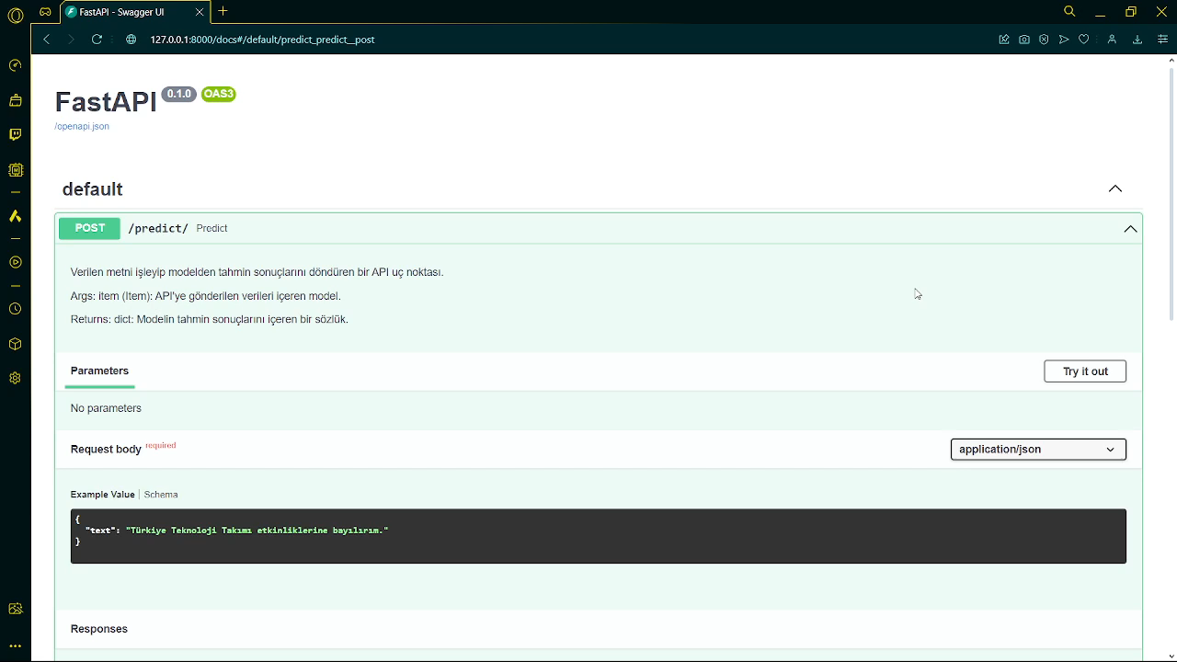
DEMO VİDEO

Slide 24
TEŞEKKÜRLER

